Slide 1
高雄市議會第2屆第1次定期大會 高雄市政府 家事務委員會
業務報告
日 期：104年4月7日
報告人：主任委員 古秀妃

Slide 2
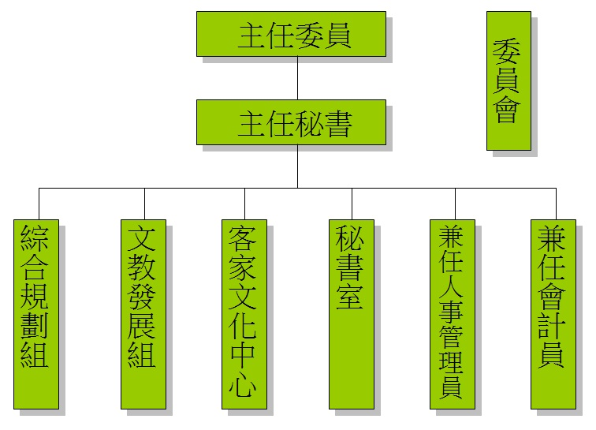
客委會組織架構

Slide 3
客委會同仁介紹
主任秘書 陳華英
綜合規劃組組長 陳燕萍
文教發展組組長 胡敦如
客家文化中心主任 黃冠靜
秘書室主任 劉國雄

Slide 4
壹、當前施政重點

Slide 5
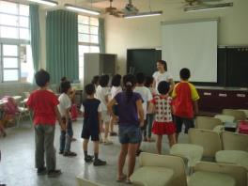
一、積極推廣客語學習課程
（一）本市各級學校及幼兒園
輔導開辦客語課程及推展客家文化活動，全力提供
師資、教師鐘點費。
103.08 － 104.02 開班情形
 | 高中職 | 國小 | 幼兒園
開課學校 | 1所 | 93所 | 45所
上課人次 | 30人次 | 5,312人次 | 3,722人次
1

Slide 6
「幼教全客語沉浸教學」
輔導 美濃區5所國小附幼、 6所私立幼兒園、旗山
區 及 杉林區 各1所私立幼兒園實施，並辦理師資
培訓，共同營造全客語學習環境。
「國小中高年級客語沉浸教學」
輔導 龍肚、龍山、中壇、美濃 4所國小3年級為實
驗班，每月進行教師實作、課堂觀摩、教案撰寫，
建立全客語教學模式。
2

Slide 7
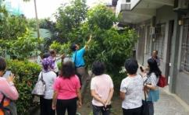
（二）社會大眾
客家學苑
開辦客語初級班、客語中級暨中高級班、客家建
築與風水等33門客語與文化技藝課程，2場客家名
人講座，計985人參與。
美濃客家學堂
開辦客語認證輔導班、客庄媽媽說故事培訓班、
美濃里山藝術創作班等7門課程，並舉辦「田野遊
樂園」兒童創作展，計180人參與。
3

Slide 8
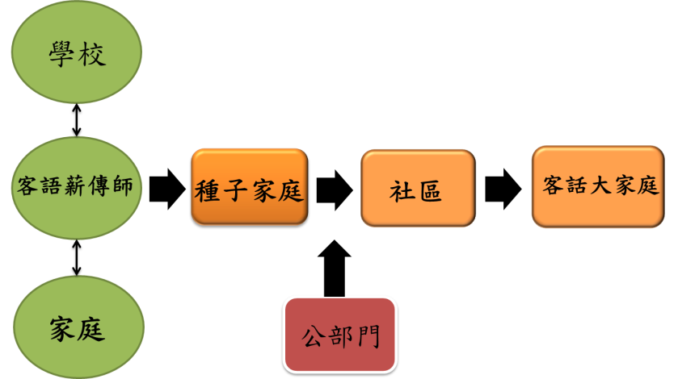
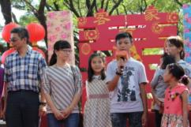
推動醫用客語
與旗山醫院合作，提供客語教材、宣傳用品，鼓
勵產婦用母語與嬰兒溝通，落實母語傳承。
客話大家庭
結合家庭、學校、社區及民間團體推動「客話大
家庭」，營造家庭及社區聽說客語環境。
4

Slide 9
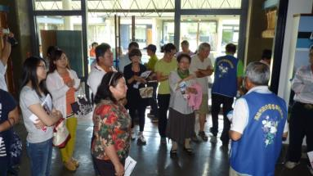
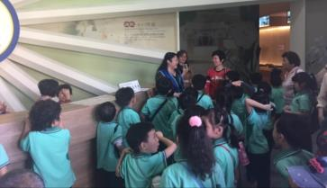
營造客語無障礙環境
於高雄醫學大學附設醫院、火車站、榮民總醫院、
科工館等重要公共場所設置「客語服務窗口」，
提供客語服務解說及導覽，103.08-12服務11萬人次。
5

Slide 10
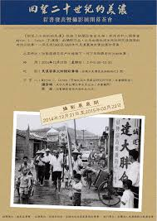
二、發行優質客家出版品
（一）出版客家文化書籍
編印《回望二十世紀的美濃》
針對美濃1960至1990年代豐富之農村
老照片，經田野調查及數位化，建
立攝影典藏圖文資料庫，並編印專
書，作為學術研究及觀賞美濃文化
影像之讀物窗口。
《白馬、金團、黃仙人-高雄客庄故事》有聲書
再版3,200冊，並延攬素人錄製，
透過富含客家文化內涵的繪本，
鼓勵學童及民眾學習客語及客家
文學創作。
6

Slide 11
（二）發行客家童詩歌謠專輯
邀請客籍音樂人創作、美濃國小小朋友共同錄製
富有客語文化意涵、音樂性、趣味性的客語兒童
歌謠專輯《野來野去唱生趣3》，
提升學童及民眾客語學習興趣。
（三）瀰濃開庄史調查研究計畫
以中庄永安聚落為主軸，將瀰濃開庄歷史源流及
脈絡之調查研究結果整合論述，建立一套穩定之
說法，同時編撰5則美濃在地傳說故事，豐富在
地文化故事性。
7

Slide 12
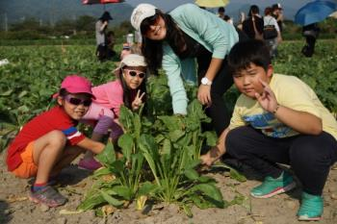
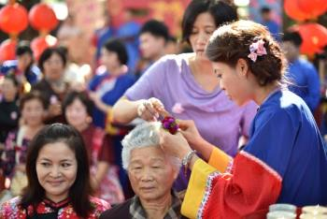
三、推廣客家文化
（一）「2014高雄客家文化節」
活動日期：103年11月22、23日
活動內容：客家有囍婚禮、田園音樂節、客家文創
及農特產品展、客家美食節、客庄農村
旅遊、環湖健走闖關趣等。
參與人次：吸引1萬4,000人次共襄盛舉。
8

Slide 13
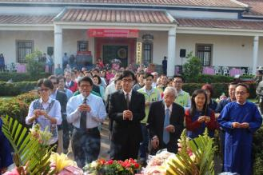
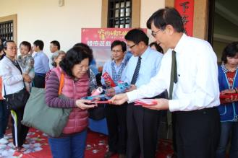
（二）新春祈福祭儀
活動日期：104年2月26日
與屏東縣政府合辦「新春祈福暨元宵客庄12大節慶
-六堆祈福尖炮城記者會」
由副市長吳宏謀與屏東縣長潘孟安合率鄉親祈福祭
拜，約600人參與。
9

Slide 14
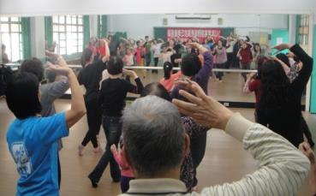
（二）輔導社團發展
輔導34個客家社團開辦培訓課程及推廣客家文化活動，社區公演6場次，計9,160人次參與。
輔導客家社團辦理「新年福春報夜祭活動」、吳
連昌書畫作品展、捐血公益等活動，計8,000人次
參與。
輔導7個客家社團487人次前往國外及外縣市客家文化交流，促進本市客家藝文創新與發展。
10

Slide 15
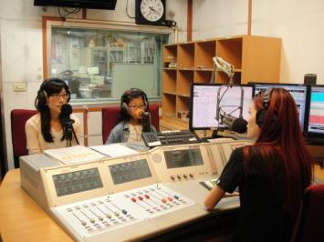
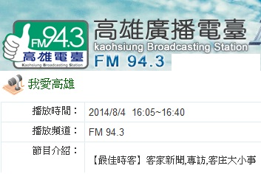
（三）善用媒體行銷客家
與高雄廣播電台合作製播「最佳時客」節目
，提供客家藝文、生活、人物專訪、客語教學等多元化節目內容。
11

Slide 16
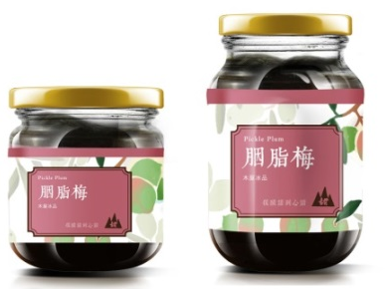
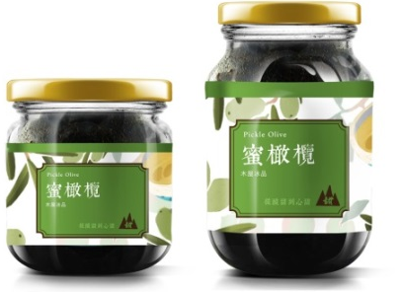
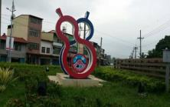
四、客家產業輔導與行銷
（一）客家特色產品遴選、設計包裝及通路發展計畫
協助美濃、杉林、甲仙、六龜區
客家特色產品發展，遴選出
12家4項主力、4項潛力產品
進行文創及包裝設計，提升
客家產品品質及價值。
（二）建置「杉林區重點發展形象標誌暨觀光產業
導覽服務系統」
以杉林特色產業葫蘆雕作為入口意象標誌，及
產業、景點、幹道指引與資訊導
覽，加強區內相關產業發展，已
於103年7月28日建置完成。
12

Slide 17
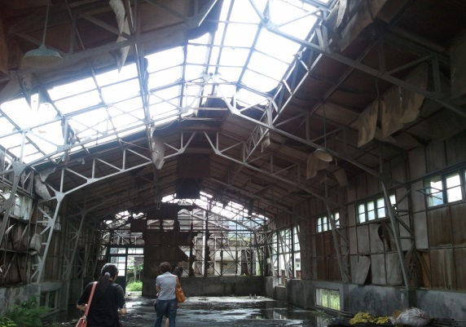
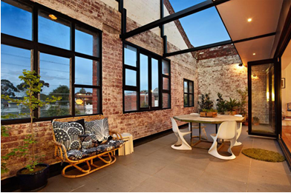
（三）辦理「福安菸葉輔導站客家藝文、音樂及產業
交流中心規劃設計暨工程」
整建閒置荒廢的福安菸葉輔導站成為產業交流中心
，促進地方相關產業交流與發展，預計105年完成。
（四）2015六堆嘉年華—高雄客庄行銷推廣計畫
第50屆六堆運動會由六龜區公所主辦，活動期間配合推廣客庄農特產品，規劃套裝旅遊行程，行銷客庄人文生態與觀光產業。
13

Slide 18
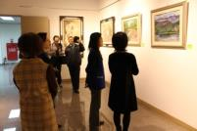
五、活絡客家文化館舍
（一）「新客家文化園區」委外營運及活化
演藝廳
以國內外藝文表演結合客家文化藝術呈現，
103.08－104.02 計有 1萬760 人次參觀。
圓樓餐廳及2棟展售中心
每日開館對外營運績效良好，
103.08－104.02 來客數 2萬8,900人次。
文物館
展示多元豐富的客家文化，是學校鄉土戶外教學
及市民體驗客家文化的平台。
103.08－104.02 辦理「傘耀客家-紙傘 工藝展」、
「吳連昌書畫展」等5場展覽。
14

Slide 19
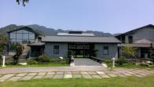
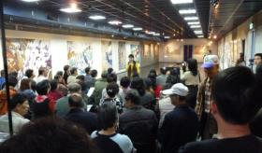
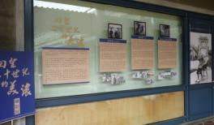
（二）活化「美濃客家文物館」
以門票收入為營運來源，103.08－104.02營收總計 190萬5,767元，入館參觀人數 81,805人次。
103.08－104.03 展出
「淨、敬、境」書法、彩墨特展、「回望二十世
紀的美濃」典藏攝影展等4場展覽，讓參觀民眾
透過不同的藝術展覽認識客家文化。
15

Slide 20
六、營造客家文化生活環境
（一）積極爭取中央補助辦理客家文化生活環境
營造 計畫
成立輔導團，協助各機關爭取中央經費補助，並針對現有執行計畫提供專業務實之諮詢及意見，提升計畫執行品質與成效。
103.08－103.12 提報8案計畫
其中3案獲中央補助1,550萬6,400元。
未來將繼續提案爭取補助，挹注本市建設經費。
16

Slide 21
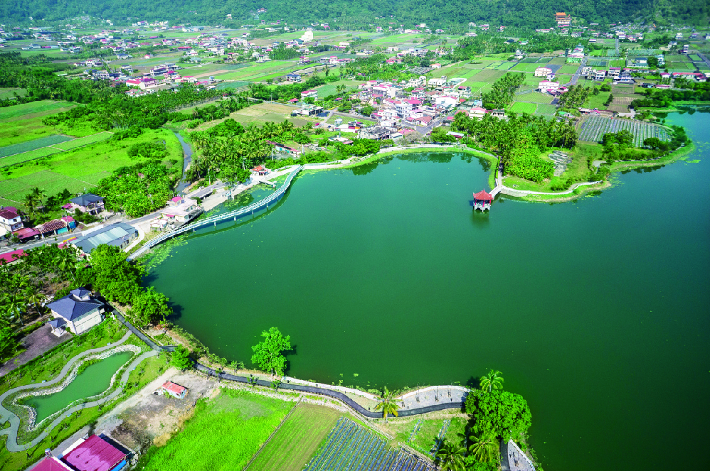
（二）美濃中正湖整體客家文化發展暨景觀環境
營造計畫
串連南側環湖步道及東側景觀營造，塑造水與綠優質環境，提升美濃地區客家文化生活環境及遊憩品質。
103年11月完工。
17

Slide 22
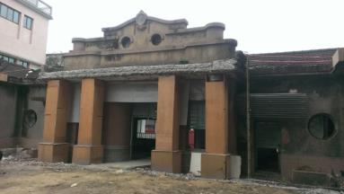
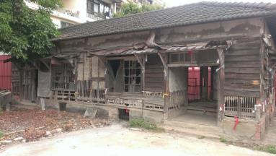
（三）中庄歷史空間環境景觀整體規劃設計暨工程
針對美濃警察分駐所、日式木構宿舍2棟歷史建築及週邊景觀整體規劃再利用，促成歷史建築文化空間再生，並建構成觀光旅遊諮詢、藝文中心。
總經費5,918萬元，預計104年11月完工。
18

Slide 23
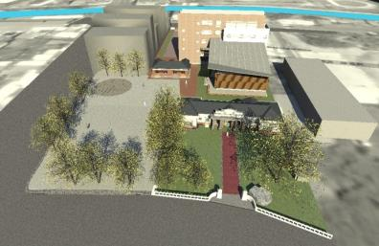
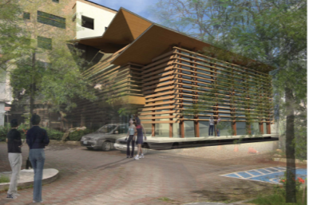
（四）美濃學園-教育藝文館規劃設計暨工程
結合美濃中庄歷史地景門戶意象，兼顧地方圖書、藝文空間實質需求，興建一座集教育、圖書、文化、藝術複合式功能之「教育藝文館」。
總經費1億833萬元，工程委託本府工務局新建工程處辦理，預計104年7月完工。
19

Slide 24
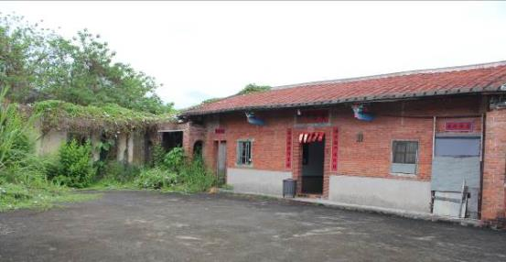
（五）高雄市美濃區白馬名家宋屋學堂調查計畫
為保存美濃在地生活空間歷史記憶，發掘宋屋學堂再利用契機，研究結果將作為後續規劃整建或運用之參據。
總經費150萬元，預計104年10月完工。
20

Slide 25
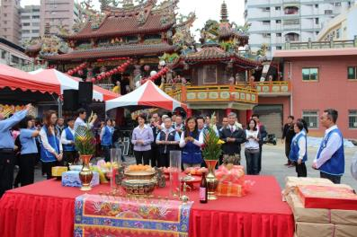
（六）高雄市客家信仰中心整體風貌改善規劃設計
暨工程
針對義民廟廣場與周邊場域進行客家環境意象改造及綠美化，有效提升社區居民生活品質，營造優質客家文化生活圈。
總經費2,420萬元。
104年3月12日開工，預計104年7月完工。
21

Slide 26
貳、未來施政要項

Slide 27
一、推行客語學習多元化
賡續推動「全客語沉浸教學」、「客話大家庭」
，落實家庭客語教育，增進客語復甦及文化傳承。
編撰客家文化出版品，提升讀者學習客家文化興趣，發揚客家優美文化。
二、整合民俗節慶與客庄特色，創意行銷
客家文化
舉辦「2015客庄12大節慶～高雄客家文化節」，整合民俗節慶與客庄特色，呈現最精緻的客家文化。
22

Slide 28
三、積極行銷客家文化館舍，提升觀光效益
充實「新客家文化園區」公共設施，協助承租廠商加強營運能力，共同合作永續經營。
強化「美濃客家文物館」營運績效，提高國內外遊客參訪率，帶動美濃觀光產業。
四、發展客家文化創意產業
整修活化毀損老舊的「美濃福安菸葉輔導站」，作為客家藝文、音樂及產業交流中心。
辦理客家特色產品發展計畫及客庄農特產品展售與套裝旅遊活動，協助業者提升產業技術、培育行銷人才與開發通路，永續推動客家產業發展。
23

Slide 29
五、營造優質客家文化生活環境
賡續調查本市各區客家文史地景及潛力新亮點，提案爭取中央補助，以保存、修復、營造本市客家文化生活環境。
積極趕辦「美濃中庄歷史空間環境景觀整體監造暨工程」、「美濃學園─教育藝文館規劃設計暨工程」、「高雄市客家信仰中心整體風貌改善規劃設計暨工程」等計畫，務求如期如質完工。
24

Slide 30
簡報結束 敬請指教

